Slide 1
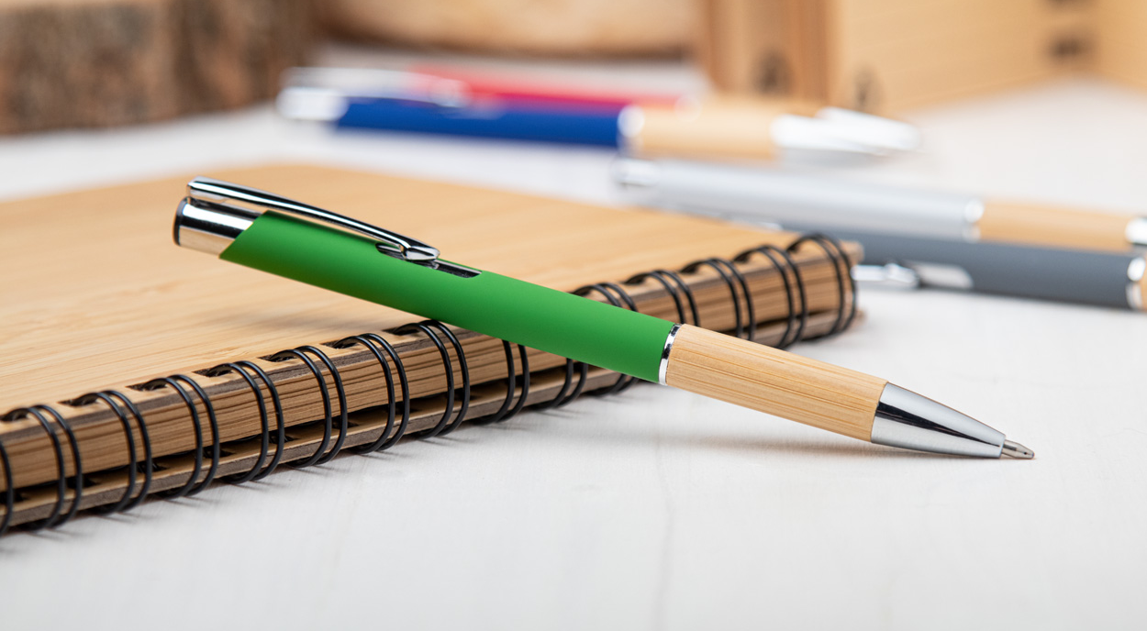
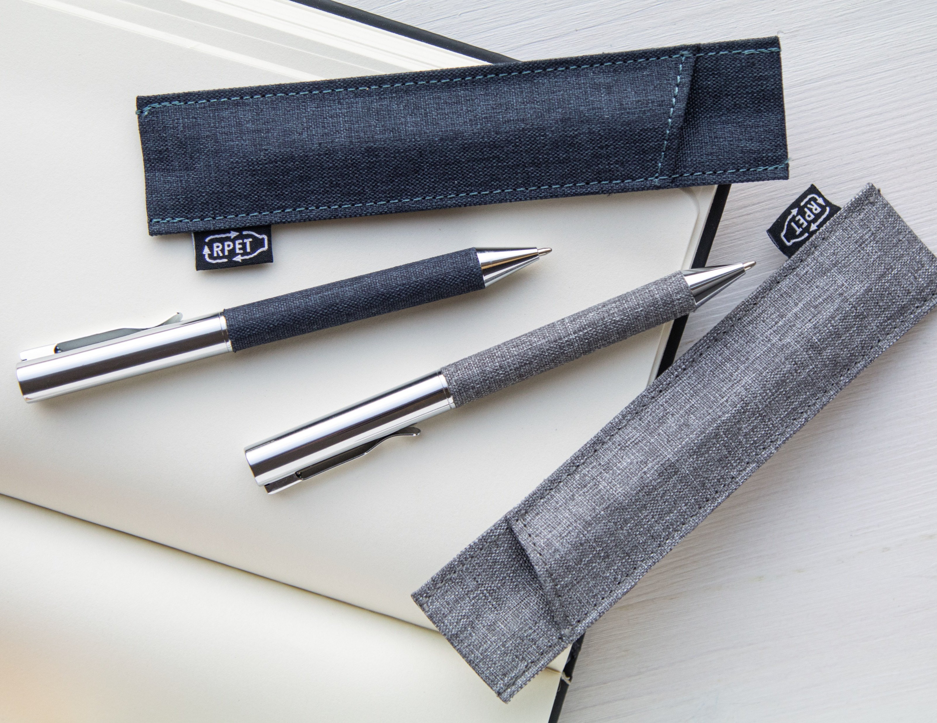

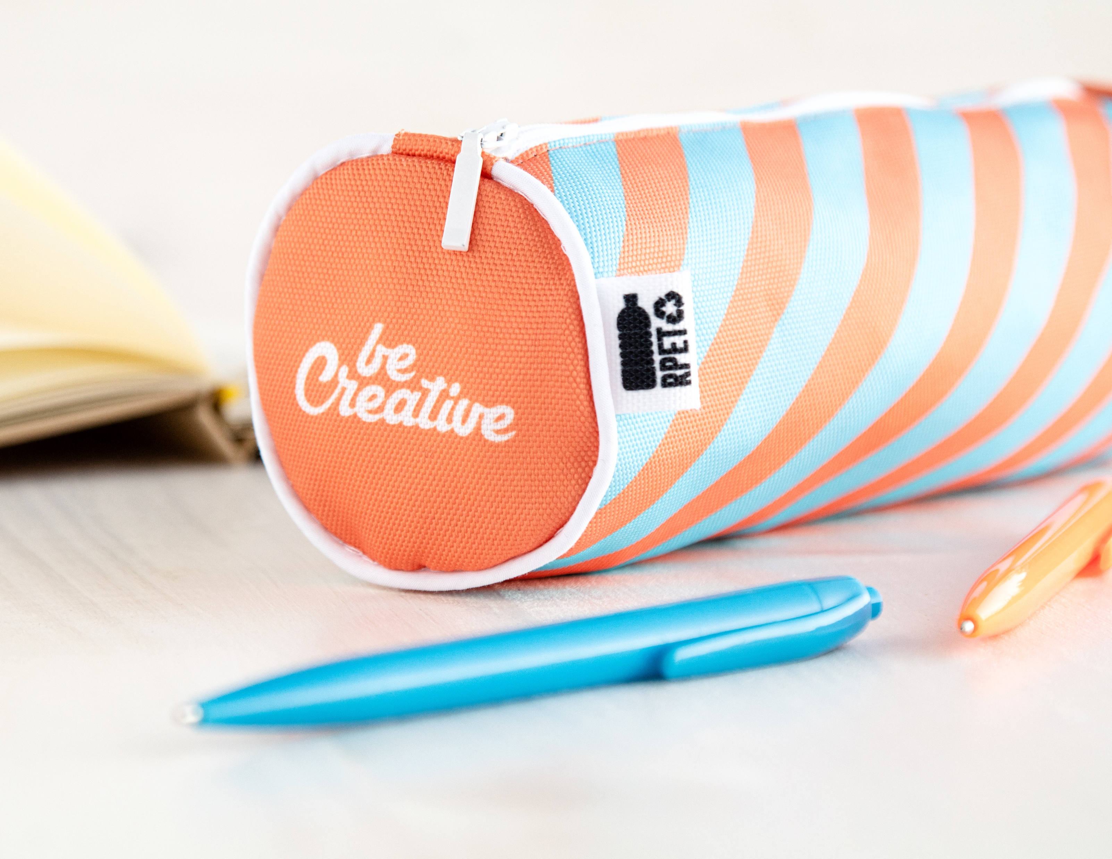
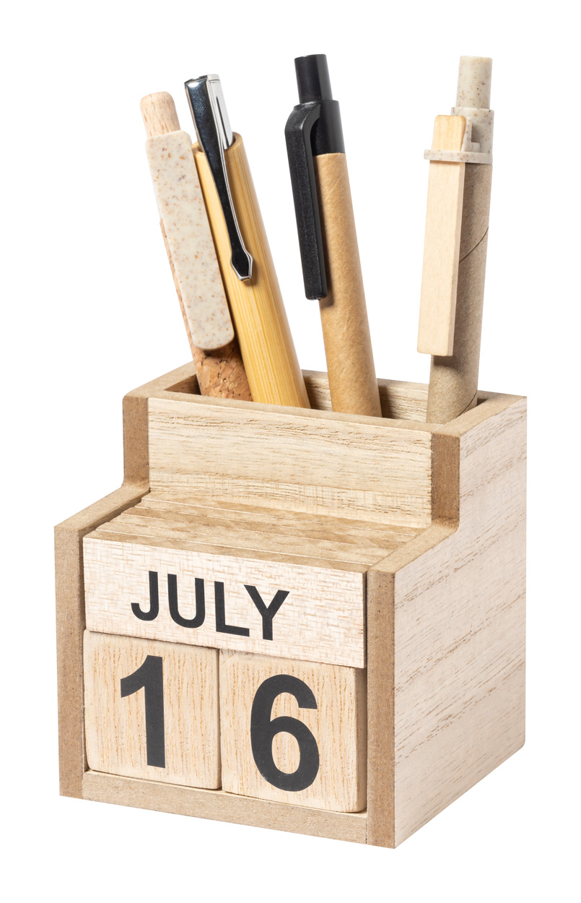
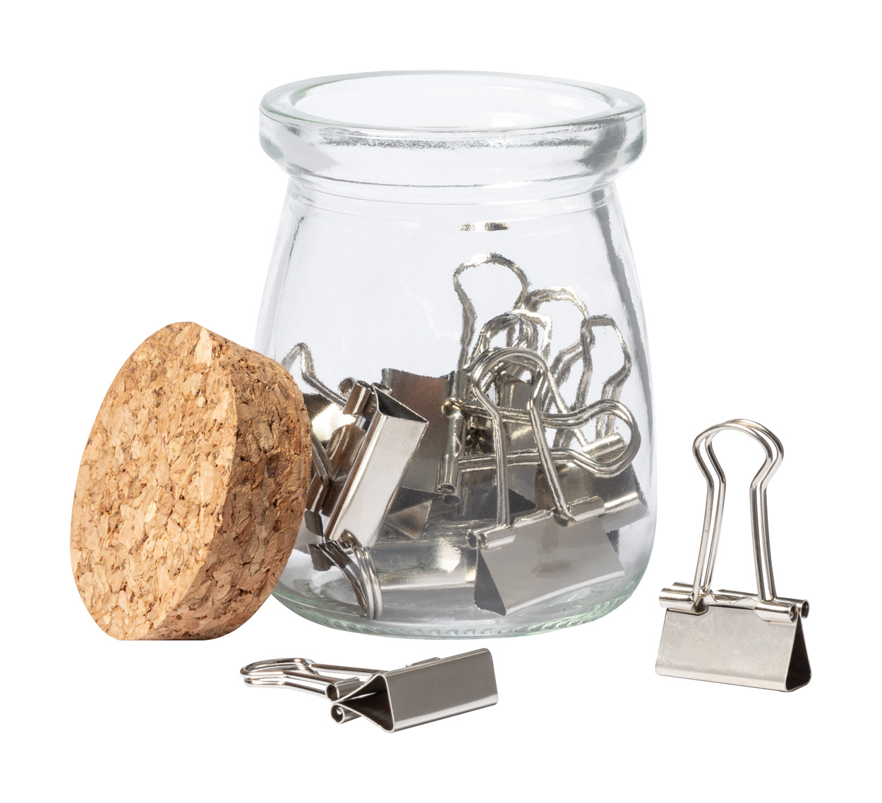
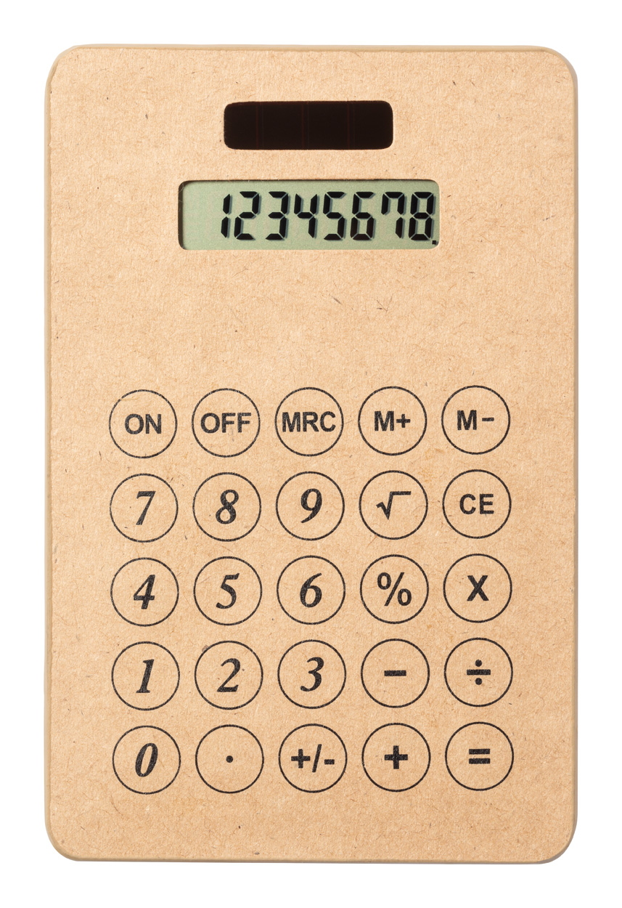
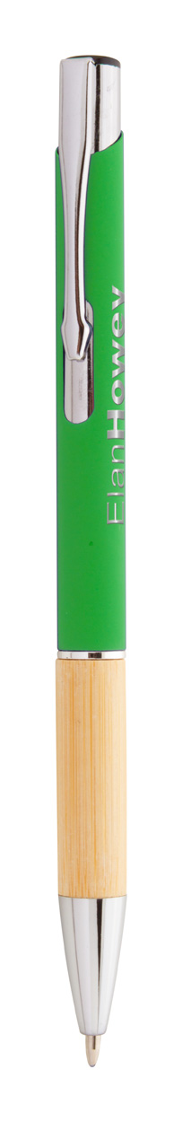
Sem zadajte svoje kontaktné údaje!
Jděte přímo k věci!
Pomozte svým zákazníkům personalizovat jejich pracovní prostředí a obklopit se barevnými, přírodními nebo elegantními kancelářskými doplňky. Najděte ideální položky a udělejte ze své značky součást každodenních pracovních činností.
Teppet AP800498
Kovové guľôčkové pero s twist otočným mechanizmom potiahnuté polyesterom RPET. V zodpovedajúcom polyesterovom puzdre RPET. S modrou náplňou.
00,00 EUR
Drawy 15 AP716610
15 cm flexibilní plastové pravítko s vlastní grafikou.
00,00 EUR
Roppy RPET AP716576
Na zákazku vyrobené púzdro na perá okrúhleho tvaru na zips z polyesteru 600D RPET.
00,00 EUR
Laorek
AP722703
Dřevěný stojánek na pera s věčným kalendářem.
00,00 EUR
Forsen
AP722724
15 ks kovových klipov na poznámky v sklenenej dóze, s viečkom z prírodného korku.
00,00 EUR
Vulcano
AP722702
8místná solární kalkulačka v pouzdře z recyklovaného papíru. Včetně knoflíkové baterie.
00,00 EUR
Roonel
AP800505
Hliníkové guľôčkové pero s bambusovým úchopom, pogumovaným povrchom a modrou náplňou.
00,00 EUR
Sem zadajte svoje propagačné podmienky!
.......
.......
.......
www.WriteYourWebsiteHere.com

